Slide 1
GENERASI BERENCANA UNTUK MENCIPTAKAN GENERASI BERKUALITAS
DINAS PENGENDALIAN PENDUDUK DAN KELUARGA BERENCANA

Slide 2
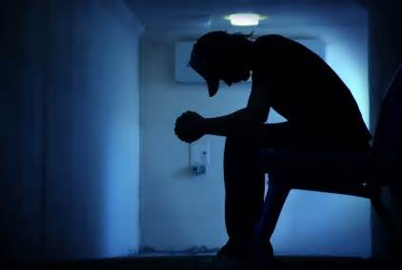
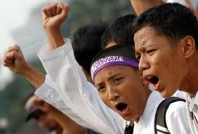
Karakteristik remaja/mahasiswa
Mulai Jatuh cinta
Semangat Tinggi
Rasa Ingin Tahu
Senang Berkumpul Dengan Teman Sebaya
Emosi Tidak Stabil
Ego Tinggi

Slide 3
Tantangan Menjadi Remaja
Napza
Peer Presure
Nyontek
Remaja
Seks Bebas
Merokok
Tawuran
Pornografi
Bolos

Slide 4
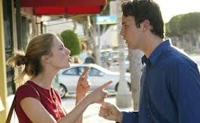
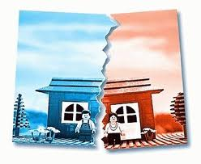
TANTANGAN Remaja
sebagai calon penduduk produktif
Keluarga : kurang intim
Media : semakin permisif
Sekolah :
semakin kompetitif
Teman sebaya :
semakin liberal
Masyarakat: semakin individualistik

Slide 5
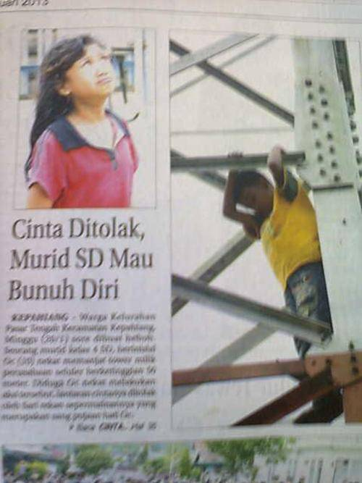
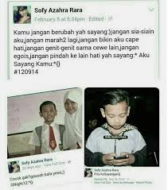
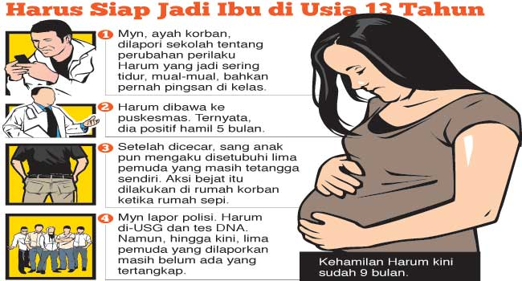
CEPAT DEWASA SEBELUM WAKTUNYA
Remaja adalah masa yang penuh dengan permasalahan. Statemen ini sudah dikemukakan jauh pada masa lalu yaitu di awal abad ke-20, bahwa masa remaja merupakan masa badai dan tekanan (storm and stress) (Stanley Hall)
PENGETAHUAN DAN PRAKTEK KESEHATAN REPRODUKSI SANGAT RENDAH;
KARAKTER ANAK JUGA LEMAH
(perlu pembekalan lebih awal)

Slide 6
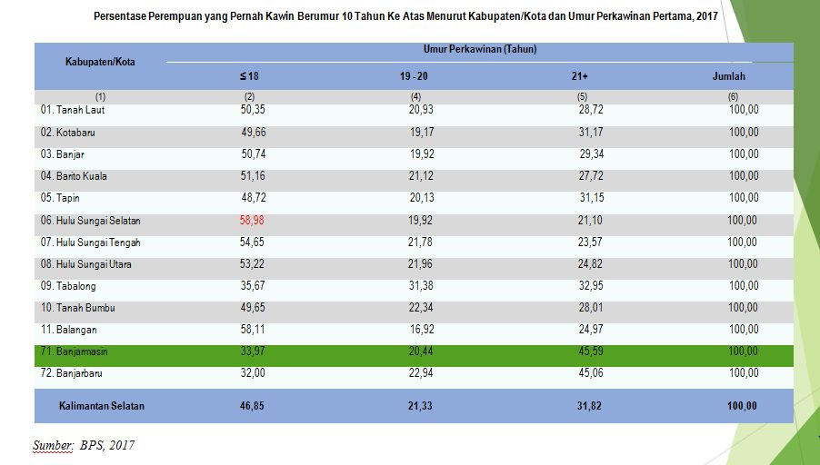

Slide 9
Program Ketahanan Remaja

Slide 10
MANDAT
BKKBN mewujudkan Cita ke-3, 5, dan 8
melalui Pembangunan Kependudukan, Keluarga Berencana, dan Pembangunan Keluarga

Slide 11
Ketahanan Remaja ➔ bagian dari Ketahanan Keluarga
Icon program Ketahanan Remaja:
Generasi Berencana
(GenRe)
“Generasi yang berkarakter, mengetahui, memahami dan berperilaku positif ttg
kesehatan rerpoduksi utk meningkatkan derajat kesehatan reproduksinya
dan menyiapkan kehidupan berkeluarga dalam meningkatkan kualitas
generasi mendatang”

Slide 12
Kegiatan BKR bertujuan: Meningkatkan pengetahuan Orang tua dalam melakukan pembinaan terhadap remaja, disamping itu kegiatan ini diarahkan pula untuk dapat meningkatkan kesertaan, pembinaan dan kemandirian ber-KB bagi PUS anggota BKR.
Bina Keluarga Remaja (BKR)
Wadah Kegiatan Yang Beranggotakan Keluarga Yang Mempunyai Remaja usia 10-24 yang belum menikah
Perencanaan Keluarga (PUP, 8 Fungsi Keluarga, NKKBS, Triad KRR)
Gender
Komunikasi Efektif Orangtua dengan Remaja
Peran Orangtua Dalam Pembinaan Tumbuh Kembang Remaja
Kesehatan dan Pemenuhan Gizi Remaja
Materi

Slide 13
Siapa itu Remaja?
Penduduk usia 10-24 tahun
61.484.630
(Belum menikah)
Remaja
Sasaran
GenRe
54.043.751
Sumber:
BPS, Survei Penduduk Antar Sensus (SUPAS) 2015

Slide 14
Ketahanan Remaja ?
Generasi yang mampu melewati 5 masa transisi kehidupan dg baik (Progress Report World Bank):
Melanjutkan Sekolah
Mendapat Pekerjaan
Memulai kehidupan berkeluarga
Menjadi anggota masyarakat
Mempraktikkan “Hidup Sehat”
Qx:
Bagaimana mewujudkannya ?

Slide 15
Siapa dan Apa Yang Kita Intervensi?
Remaja
Ranah
Interv.:
Kognitif
PIK Remaja
Keluarga
Kognitif
BKR

Slide 16
Substansi Utk Remaja
Kesehatan Reproduksi Remaja
Keterampilan Hidup (Life Skill/Soft Skill)
Persiapan Kehidupan Berkeluarga
Kependudukan & Pembangunan Keluarga
Pengendalian Penduduk
8 Fungsi Keluarga
Alat/organ, fungsi dan sistem reproduksi
Hak-hak reproduksi
Katakan Tidak Pada Nikah Dini
Katakan Tidak Pada Seks Pra Nikah
Katakan Tidak pada NAPZA
Usia menikah ideal
Jarak kehamilan
KB/Alkon
Penyiapan karir
Percaya diri/Self confidence
Harga diri/Self esteem
Kemampuan bernegosiasi
Pengambilan keputusan

Slide 17
Substansi Utk Keluarga
Pedoman Pengelolaan Kelompok BKR
Komunikasi Efektif Orang Tua dan Remaja
Buku Pegangan Kader BKR: Pembinaan Bagi Remaja

Slide 18
PERATURAN PRESIDEN REPUBLIK INDONESIA NOMOR 59 TAHUN 2017 TENTANG PELAKSANAAN PENCAPAIAN TUJUAN PEMBANGUNAN BERKELANJUTAN
7.4 Menurunnya angka
kelahiran pada remaja usia
15-19 tahun (age specific
fertility rate/ASFR) pada
tahun 2019 menjadi 38
(2012-2013: 48).

Slide 19
MENURUNKAN ASFR 15-19 TAHUN
PENDEWASAAN USIA PERKAWINAN
PENCEGAHAN PERILAKU SEKS SEBELUM NIKAH
PENDIDIKAN KRR
PENGUATAN KARAKTER

Slide 20
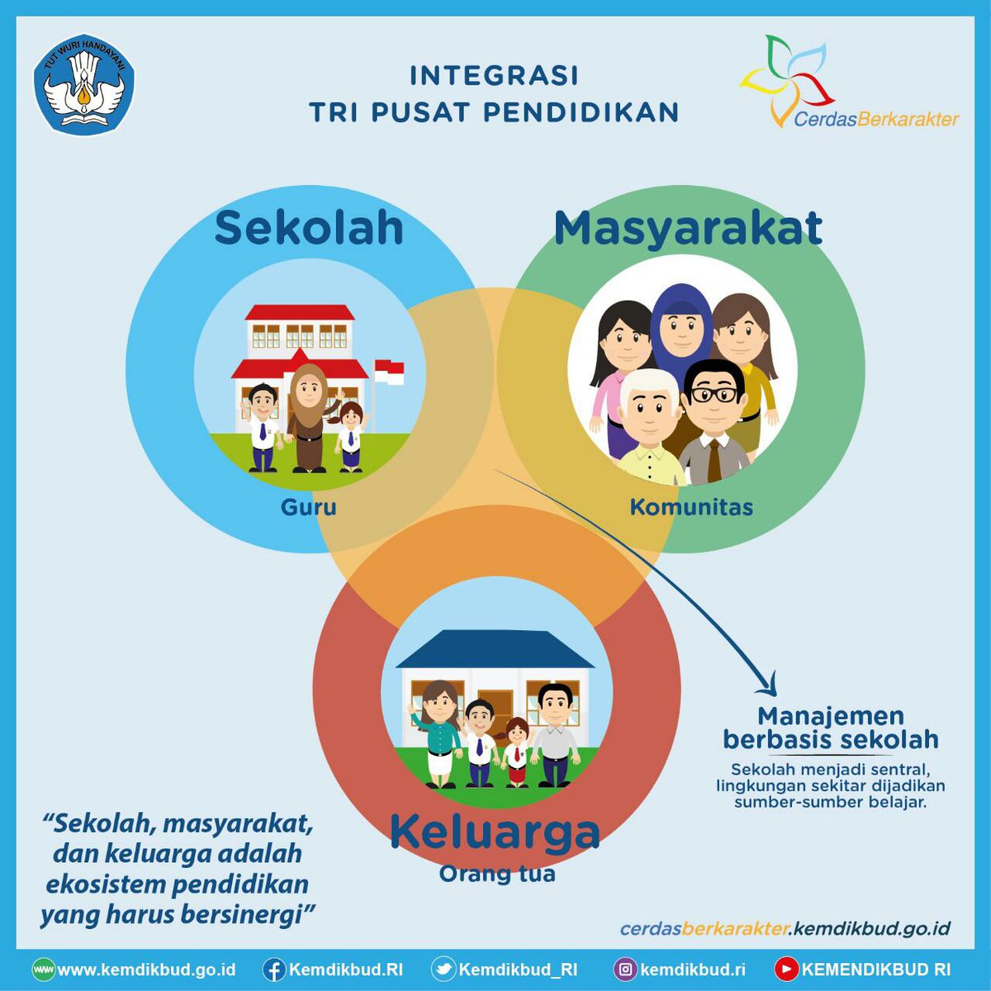
Peraturan Presiden Nomor 87 Tahun 2017
PROGRAM GenRe MELALUI BINA KELUARGA REMAJA (BKR) HARUS SEMAKIN DIPERKUAT MATERINYA
PROGRAN GenRe KE DEPAN SELAIN MENERUSKAN PADA SATUAN PENDIDIKAN JUGA HARUS MEMPERBANYAK PADA BASIS MASYARAKAT. PADA SATUAN SEKOLAH DIMULAI DARI TINGKAT SLTP

Slide 21
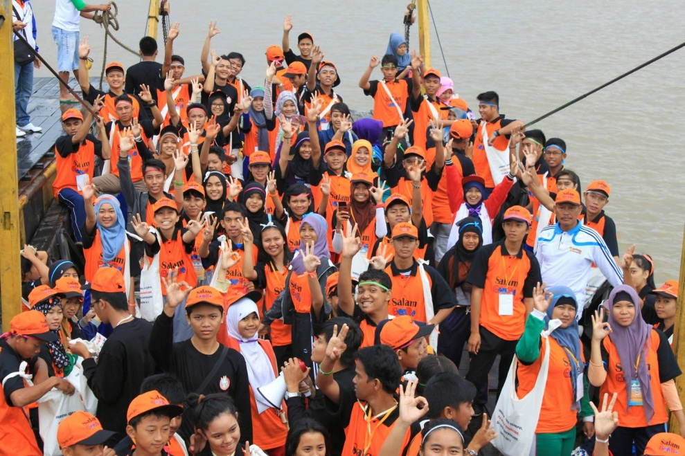
Jalur Sekolah; Masyarakat; Keluarga
Melalui PIK KRR (kelompok sebaya) dan BKR
Jalur sekolah dan perlu diperbanyak jalur masyarakat
PIK KRR dimulai lebih awal, diperbanyak untuk tingkat SLTP
Duta GenRe sebaiknya berdasarkan kategori tingkatan (misal umur – SLTP/SLTA?)
Materi selain menyangkut KRR juga diperkuat Pendidikan Karakter dan “life skill”, komunikasi
Orang Tua perlu diberikan pembekalan yang seimbang tentang KRR dan Pendidikan Karakter, Pengasuhan, Komunikasi
Lembaga Pengantin (mis KUA) perlu diberikan panduan/pembekalan KRR
Pendidik Sebaya
Konselor Sebaya
Duta GenRe

Slide 22
Pergeseran BKR dan PIK Remaja

Slide 23
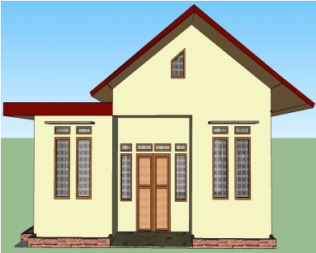
Gagasan Peta Jalan BKR
BKR statis di rmh penduduk
BKR di PPKS/Balai Penyuluhan
BKR Cyber
IT based
Tdk ada kader
Individu
Materi dinamis
Ada Kader
Tatap muka
Berkelompok
Materi baku/paket
Pertemuan bulanan
Terintegrasi dg keg lain
Ada kader
Tatap muka
Berkelompok
Materi baku/paket
Pertemuan bulanan

Slide 24
Gagasan Peta Jalan PIK-Remaja
PIK KRR
PIK R/M
PIK REMAJA
Cyber PIK
Tanpa kategori
Pendidikan dan Masyarakat
Remaja dan Mahasiswa
Multi Jalur

Slide 25
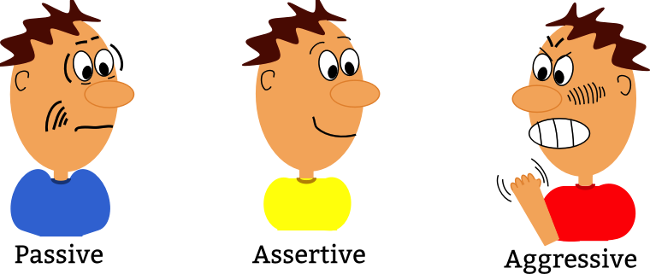
Visualkan seperti apa
“Remaja Indonesia”
nantinya ?
Smart is not enough….
Dibentengi dengan:
Life Skill

